Slide 1


Moderated Usability Testing
2024
Prodi D-IV Teknik Informatika
Jurusan Teknologi Informasi

Slide 2
Outline
Apa itu Moderated Usability Testing?
Kapan perlu melakukan Moderated Usability Testing?
Bagaimana cara mempersiapkan & melakukan Moderated Usability Testing?
Kesalahan umum yang perlu dihindari dalam melakukan Moderated Usability Testing.

Slide 3
Outline
Apa itu Moderated Usability Testing?
Kapan perlu melakukan Moderated Usability Testing?
Bagaimana cara mempersiapkan & melakukan Moderated Usability Testing?
Kesalahan umum yang perlu dihindari dalam melakukan Moderated Usability Testing.

Slide 4

Sebelum kita bahas detil tentang moderated usability testing… Kita pahami dulu yuk apa sih usability testing secara umum.

Slide 5

Pengertian Usability Testing (secara umum)
Salah satu metode riset yang bertujuan untuk memahami persepsi pengguna terkait tingkat kemudahan/kesulitan penggunaan produk/sistem.
Usability testing melibatkan pemberian instruksi (skenario)kepada partisipan untuk menyelesaikan suatu tugas/misi.
Mental model: ekspektasi user akan hal yang terjadi selanjutnya ketika klik suatu informasi.
Kenapa user ada kebingungan menyelesaikan transaksi pembayaran?
Success rate: Seberapa cepat user menemukan produk yang dicari?
Asosiasi: Apa yang user pahami saat melihat suatu halaman baru?

Slide 6

Kapan Usability testing biasanya dibutuhkan?
Pre-launch
Post-launched
Mengantisipasi potensi pain points yang mempengaruhi motivasi menggunakan suatu produk/fitur yang akan di launch.
Quick evaluation terkait produk/fitur yang baru di launch ATAU investigasi permasalahan tertentu (e.g. funnel bounce rate)
Umumnya dilakukan jika belum ada riset sebelumnya untuk menggambarkan user behaviour.
Umumnya dilakukan ketika sudah pernah ada riset tentang user behaviour sebelumnya dan produk/fitur baru tidak memiliki kompleksitas yang tinggi.
Tingkat kompleksitas dari produk (flow, informasi, steps, dll) tinggi.
High tech effort/simple product requirement.

Slide 7

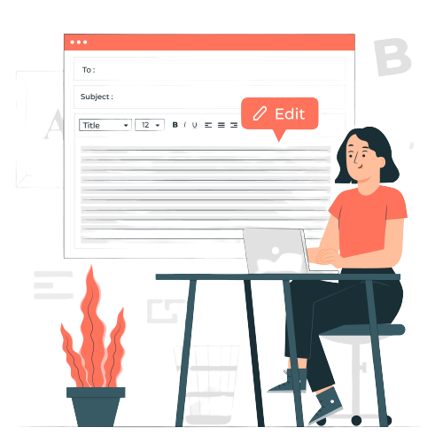
Moderated
Researcher/Moderator memberikan instruksi skenario, observasi, dan klarifikasi (probing) secara langsung. Instruksi dalam bentuk verbal.
Umumnya dilakukan pada pendekatan kualitatif.
Terdapat 2 jenis Usability testing
Unmoderated
Sesi UT yang dikerjakan secara mandiri oleh partisipan tanpa kehadiran researcher/ moderator. Instruksi UT umumnya diberikan dalam bentuk teks.
Umumnya dilakukan pada pendekatan kuantitatif.

Slide 8

Nah… jadi hari ini kita akan lebih banyak fokus ke Moderated usability testing ya teman-teman…

Slide 9
Outline
Apa itu Moderated Usability Testing?
Kapan perlu melakukan Moderated Usability Testing?
Bagaimana cara mempersiapkan & melakukan Moderated Usability Testing?
Kesalahan umum yang perlu dihindari dalam melakukan Moderated Usability Testing.

Slide 10


When to use what…
Objectives
What to measure/explore
Materials needed
Unmoderated
Validasi success metrics (e.g.indikasi sulit/mudah) pada konteks spesifik.
Simple design/flow
Prototype desain (lofi/hifi) yang akan dites. Umumnya dipersiapkan oleh desainer.
UT tools seperti Maze, Usertesting,dll.
Fixed question (skenario dan instruksi) (dipersiapkan oleh researcher)
Task success rate, error rate, completion duration, dll.
Moderated
Memahami mental model.
Bagaimana user berinteraksi dengan feature/design.
Serta persepsi & ekspektasi ideal user terkait produk tersebut.
Complex design/flow
What user do
Why they do that
Perception & feelings (positive & negative)
Expectation
Prototype produk (lofi/hifi/live) yang akan dites. Umumnya dipersiapkan oleh desainer.
Question guideline (background questions, skenario tugas, & aspek yang perlu di observasi dan di probing)

Slide 11
Pros & Cons masing-masing metode
Moderated
Unmoderated
Pros:
Researcher/moderator dapat membantu jika terdapat masalah teknis & klarifikasi instruksi yang dirasa membingungkan
Pros:
Waktu lebih singkat untuk mendapatkan feedback
Data dalam jumlah besar
Dapat melakukan probing
Lower cost
Observasi langsung (ekspresi & interaksi menggunakan produk)
Cons:
Researcher/moderator tidak dapat membantu jika terdapat masalah teknis.
Cons:
Membutuhkan waktu yang lebih lama untuk rekrutmen & pengumpulan data
Responden tidak dapat klarifikasi instruksi yang dirasa membingungkan
Higher cost

Slide 12
Outline
Apa itu Moderated Usability Testing?
Kapan perlu melakukan Moderated Usability Testing?
Bagaimana cara mempersiapkan & melakukan Moderated Usability Testing?
Kesalahan umum yang perlu dihindari dalam melakukan Moderated Usability Testing.

Slide 13
Planning
Tahapan dalam melakukan Moderated Usability Testing
Pengumpulan data (sesi moderated usability testing)
Analisis data UT
Reporting

Slide 14
Planning
Tahapan dalam melakukan Moderated Usability Testing
Pengumpulan data (sesi UT)
Analisis data UT
Reporting

Slide 15
Mempersiapkan sesi Moderated Usability Testing
What to test & Why?
Recruitment
Pahami kebutuhan tim:
identifikasi goal dari produk/fitur yang akan dites.
Insights apa yang dibutuhkan dari tim melalui UT ini.
Biasakan diri dengan prototype:
Pahami fungsi dari produk/fitur yang akan dites
Pahami mekanisme kerja dari produk/fitur (e.g. limitasi back-end, dll.)
Request query ke tim Data Analyst. Check the duplicate data.
Kirim screening survey/langsung kontak user untuk menanyakan kesediaan (misalnya via WA)
Jangan lupa tentukan insentif untuk partisipan dengan tim terkait.
Rehearsal
Participant criterias
Lakukan simulasi UT untuk tes alur sesi beserta prototype.
(Idealnya 2-3 sebelum jadwal UT partisipan agar tim (desain/copywriter/dll)lain ada waktu untuk revisi jika ada yang perlu dibenahi).
Tentukan kriteria target partisipan. Perhatikan segmen yang potensial (e.g. new VS existing users)
Diskusikan dengan research ops/tim yang akan melakukan rekrutmen.
UT guideline & alignment
Buat skenario guidelines pre-testing questions untuk memhami perilaku pengguna terkait produk/fitur yang akan di tes.
Sesuaikan skenario dengan prototype.
Check prototype (e.g. Bugs, Flow, Copy, dll.)

Slide 16
Contoh UT guideline
Link

Slide 17
Planning
Tahapan dalam melakukan Moderated Usability Testing
Pengumpulan data (sesi UT)
Analisis data UT
Reporting

Slide 18

Introduction & ice breaking (explain the context)
Proses memoderasi Usability Testing
Ask pre-testing data (common behaviour related to the product)
Giving Scenarios.
Probing questions
Closing

Slide 19
Tips menjalankan sesi Moderated Usability Testing
Berikan brief terkait apa yang akan dilakukan pada sesi UT dengan bahasa yang netral (e.g. “minta masukan” instead of “test”).
Cairkan suasana terlebih dahulu dan Hindari penggunaan “jargons” (istilah yang mungkin asing bagi partisipan).
Observasi detil. Jangan hanya fokus pada apa yang partisipan sampaikan, namun juga detil perilaku, ekspresi, & gestur partisipan saat menyelesaikan tugas skenario.
Selalu probing untuk memahami “why”. Bukan pada berapa banyak yang bisa/tidak bisa menyelesaikan tugas skenario.
Hindari “leading question”. Gunakan pertanyaan netral. Contoh:
“Ceritanya Anda mau search barang, kira2 akan klik icon yang mana nih?”
“Ceritanya Anda mau beli kado, kira-kira apa yang akan Anda lakukan?”
Hindari penggunaan kata sifat yang ambigu ketika membandingkan flow/desain/dll. Contoh:
“Desain yang mana yang lebih Anda suka”
“Desain mana yang menurut Anda lebih mudah/lebih jelas/lebih gampang dipahami/dll.
Memberikan skor hanya sebagai stimulus untuk memahami lebih jauh alasan partisipan, bukan fokus insights.

Slide 20
Yuk kita lihat contoh memoderasi usability testing…
Konteks:
Tim akan launch sebuah groceries online shopping website dan ingin memahami apakah user paham cara berbelanja dari website ini. (Product link)
Aspek yang perlu di tes:
Kemudahan dalam mencari barang yang dibutuhkan
Apakah user paham fungsi filter
Pemahaman user terkait kemudahan mencerna informasi pada website (termasuk pendapat terkait desain/tampilan)

Slide 21
Planning
Tahapan dalam melakukan Moderated Usability Testing
Pengumpulan data (sesi UT)
Analisis data UT
Reporting

Slide 22
Tahapan analisis data moderated usability testing
Define what we’re looking for.
List terlebih dahulu aspek apa yang ingin dipahami berdasarkan key info area & skenario yang telah dibuat.
Organise data.
Analisa data dapat dilakukan secara lebih cepat dengan deductive thematic analysis.
Baca kembali transkrip & rekaman usability testing. Lalu buat tabel atau gunakan sticky notes lalu urutkan berdasarkan skenario (misalnya journey/page) kemudian mulai tandai quotes yang berhubungan dengan aspek yang ingin dijawab (e.g. pain points, penyebab pain points terjadi, actions, dll.).
Interpretasi data.
Mulai tarik indikasi/insights dari quotes yang telah ditandai. Pada proses ini coba ekstraksi tidak hanya “What” namun juga “Why”. Pahami hal apa yang menyebabkan sebuah kesulitan terjadi dan apa yang diharapkan pengguna sebagai situasi ideal.

Slide 23
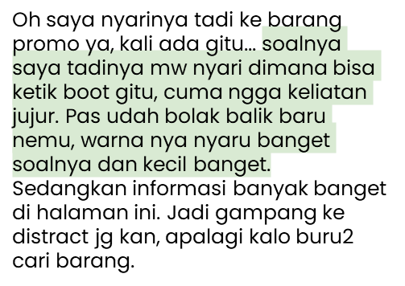
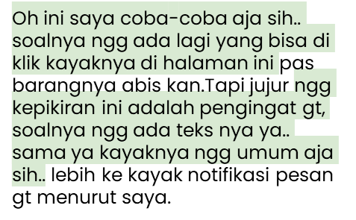
Contoh notes yang membantu proses analisis data.
Area | Skenario | Action | Pain points | Quotes
Kesulitan menemukan search bar untuk mengetik nama barang karena warna terlalu “nyaru” dengan background.)
scroll ke bawah → klik section barang promo → kembali ke homepage → scroll ke bawah lalu ke atas → lalu klik search → ketik nama boot.
Search
Mencari sepatu boot
Notes: Warna search bar perlu lebih visible/bold (e.g. warna/ukuran/dll)
User tidak mengasosiasikan “lonceng” icon sebagai fungsi pengingat karena tidak ada teks yang menjelaskan. User klik lonceng karena menebak-nebak karena tidak ada icon lain yang bisa di klik.
scroll ke bawah → kembali ke atas → klik lonceng icon (setelah mencari-cari dan menebak-nebak).
Ingin diingatkan kembali ketika barang habis
Reminder
Notes: penting untuk onboarding sebelumnya untuk meningkatkan awareness.

Slide 24
Jangan hanya berfokus pada hal-hal dimana responden gagal menyelesaikan misi/tugas, namun lebih kepada hal apa yang menyebabkan kesulitan itu terjadi.

Slide 25
Planning
Tahapan dalam melakukan Moderated Usability Testing
Pengumpulan data (sesi UT)
Analisis data UT
Reporting

Slide 26
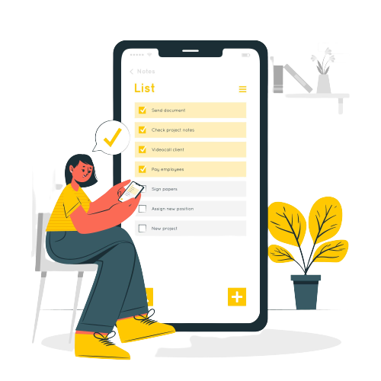
Contoh outline Moderated Usability Testing Report
Research context
Background (Why we do the research)
Research objective/main questions ( What do we explore through the UT)
Methodology
Respondents’ criteria
Respondents’ profile (e.g. age, gender, behaviour related to the feature tested. For instance: Online shopping frequency, etc.)
Findings section
Key takeaways
Details insights on each task consist of design screenshot (could be based on page orders or journey orders)
Things to considers/suggestions

Slide 27
Contoh Moderated Usability Testing Report
Link

Slide 28
Outline
Apa itu Moderated Usability Testing?
Kapan perlu melakukan Moderated Usability Testing?
Bagaimana cara mempersiapkan & melakukan Moderated Usability Testing?
Kesalahan umum yang perlu dihindari dalam melakukan Moderated Usability Testing.

Slide 29
Menggunakan leading question.
Hanya fokus pada “berapa banyak” daripada “mengapa”.
Tidak melakukan probing untuk memahami mental model pengguna.
Kesalahan umum yang perlu dihindari agar hasil dari moderated usability testing lebih impactful bagi tim.
Menanyakan skor tanpa menggali alasan secara lebih detil.

Slide 30

Thank you

